Slide 1
Fizični dokazi mučenja
Avtor: Prof. Thomas Wenzel
Medicinska univerza na Dunaju
Notes:
1

Slide 2
A. Struktura razgovora s preiskovancem
Fizični dokazi mučenja

Slide 3
A. Struktura razgovora s preiskovancem
Splošna strategija: objektivnost, brez (re)travmatizacije, spoštljivost, pridobitev prostovoljnega soglasja, pogovorite se tudi o varovanju posredovanih podatkov Osebi dajte - nedvoumne informacije - dovolj časa, še posebej, če je oseba v stiski - možnost premora, če tako želi, ali če se vam zdi potrebno
(glede stresa, ki je prisoten v razgovorih z žrtvami, si preberite tudi poglavje "Psihološki dokazi"!)

Slide 4
B. Zdravstvena anamneza
Fizični dokazi mučenja

Slide 5
B. Zdravstvena anamneza
Motnje in poškodbe iz časa pred mučenjem ali ki so posledica predhodnega mučenja
Mučenje - oblike, trajanje, uporabljeni pripomočki
Intenziteta, pogostost, trajanje, pritožbe, zdravljenje, poškodbe
Akutni simptomi
Pretekla anamneza
Mučenje
Kronični/dolgotrajni simptomi

Slide 6
C. Klinični pregled
Fizični dokazi mučenja

Slide 7
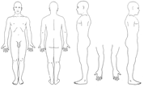
C. Klinični pregled
se običajno izvede, ko se popiše anamneza.
podatke o tem, kako se pripraviti na razgovor in kako komunicirati z žrtvijo, najdete v predhodnih poglavjih.
v zaporih kar najbolje uporabite vsa razpoložljiva sredstva, vključno s shemami človeškega telesa (glejte prilogo k Istanbulskemu protokolu) in fotoaparatom, če vam to dovolijo.

Slide 8
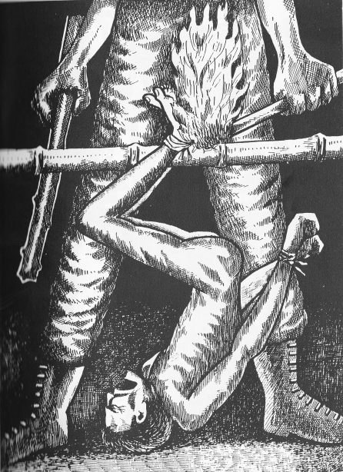
C. Klinični pregled
Koža
Slikovno gradivo je izredno pomembno - v zvezi s tem glejte druga poglavja in module
Notes:
Vir: CVICT (Centre for Victims of Torture Nepal - Center za žrtve mučenja v Nepalu)

Slide 9
C. Klinični pregled
Koža
V številnih državah se storilci poslužujejo takšnih metod mučenja, ki na telesu žrtve pustijo čim manj sledi.
Kljub temu se na koži vidi večina poškodb, ki so posledica mučenja.
Vse sledi je potrebno evidentirati in jih povezati s prijavljenim (ali še ne prijavljenim) mučenjem.
Notes:
Odličen pregled najdete v naslednjem delu: Lis Danielsen, Ole Vedel Rasmussen: Dermatological findings after alleged torture, TORTURE, Volume 16, Number 2, 2006 (na voljo brezplačno besedilo v celoti).

Slide 10
C. Klinični pregled
Koža
Čim boljša fotografija je ključnega pomena pri evidentiranju poškodb, saj sledi kot so hematomi (obarvanje kože zaradi kopičenja krvi ali krvnih strdkov v tkivu) še posebej hitro izginejo.
Če nimate na voljo ustrezne opreme, je kljub temu bolje narediti fotografijo z navadnim fotoaparatom ali celo skico, kot pa sploh ne vizualno evidentirati poškodbe.

Slide 11
C. Klinični pregled
Koža
Čim boljša fotografija je ključnega pomena pri evidentiranju poškodb, saj sledi kot so hematomi (obarvanje kože zaradi kopičenja krvi ali krvnih strdkov v tkivu) še posebej hitro izginejo.
Če nimate na voljo ustrezne opreme, je kljub temu bolje narediti fotografijo z navadnim fotoaparatom ali celo skico, kot pa sploh ne vizualno evidentirati poškodbe.
Poseben modul v okviru projekta ARTIP se tako osredotoča na strategije, kako narediti čim boljše posnetke.

Slide 12
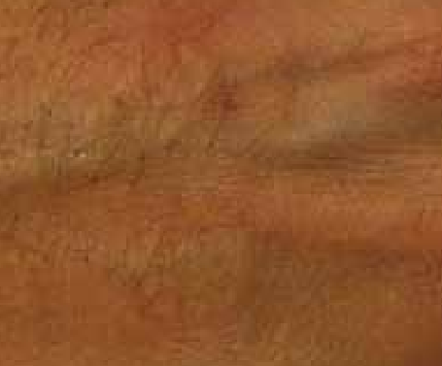
C. Klinični pregled
Koža
Pogosto so brazgotine posledica ožiganja (običajno s cigaretami), pretepanja, kadar se ob tem poškoduje tudi koža in rezanja z noži, koščki stekla ali podobnim.
Okrogla brazgotina, ki je posledica mučenja v obliki ugašanja cigaret na koži žrtve (stara brazgotina).

Slide 13
C. Klinični pregled
Koža: Opišite:
1) Lokacijo poškodbe na telesu (uporabite shemo človeškega telesa) – simetričnost, nesimetričnost
2) oblika: okrogla, ovalna, ravna itd.
3) Velikost: uporabite ravnilo
4) Barva
5) Površina: luskasta, hrapava, z razjedami, mehurčkasta, nekrotična
6) Videz roba: pravilne ali nepravilne oblike
7) Razmejitev: ostra, slaba
8) Brazgotina glede na okoliško tkivo: atrofična, hipertrofična, v isti višini
Notes:
Based on Lis Danielsen, Ole Vedel Rasmussen: Dermatological findings after alleged torture, TORTURE, Volume 16, Number 2, 2006 (na voljo brezplačno besedilo v celoti).

Slide 14
C. Klinični pregled
Koža "Falanga" (tepež po podplatih) lahko pusti poškodbe na lokih podplatov ter oteklino, ki se razteza vse od loka pa do zunanje strani stopal in gležnjev.
Dodatne poškodbe so lahko posledica siljenja žrtev, da hodijo po kamnih ali črepinjah po tem, ko so jih že pretepli z določenim pripomočkom po stopalih.
Notes:
Odličen pregled najdete v naslednjem delu: Lis Danielsen, Ole Vedel Rasmussen: Dermatological findings after alleged torture, TORTURE, Volume 16, Number 2, 2006 (na voljo brezplačno besedilo v celoti).

Slide 15
C. Klinični pregled
Obraz I
Oči Če je potrebno, osebo napotite k specialistu. Morda bo potrebno opraviti tudi računalniško tomografijo (CT), MR ali ultrazvočno preiskavo.
Ušesa
Primer: klofuta, zaradi katere lahko poči membrana bobniča. Morda bo potrebno opraviti tudi laboratorijske preiskave, računalniško tomografijo (CT) in MR.
Nos Pogosti zlomi. Morda bo potrebno opraviti rentgensko preiskavo ali računalniško tomografijo (še posebej, če je prisoten izcedek iz nosu) ali MR.
Notes:
V primeru starejše opreme za slikanje z magnetno resonanco se morajo bolniki soočiti s tesnim in glasnim ozkim prostorom, kar zahteva posebno pripravo, še posebej kadar gre za žrtve mučenja.
Druge podrobnosti v zvezi z anatomijo človeškega telesa najdete v klasičnih učbenikih o anatomiji (glejte npr. http://www.innerbody.com/anatomy)

Slide 16
C. Klinični pregled
Obraz II
Čeljust, orofarinks in vrat Mandibularni zlomi/izpah, pogost sindrom TMJ (težave s čeljustnim sklepom). Škrtanje podčeljustnice in hrustancev , ki sestavljajo grlo. Sledi/opekline mučenja z elektriko.
Ustna votlina in zobje
Splošno stanje. Zlomljeni/izpuljeni/majavi zobje, morebitne poškodbe mučenja z elektriko (opekline, ugriz na jeziku ali zgrizene ustnice). Morda bo potrebno opraviti tudi rentgensko preiskavo, računalniško tomografijo (CT) in magnetno resonanco.
Notes:
Orofarinks: Orofarinks (ustni del žrela) sega od uvule pa do ravni podčeljustnice.
Pregled ust in ustne votline lahko pri žrtvi sproži travmatične spomine na spolno ali drugo obliko zlorabe, zato previdno!
Žrtve pogosto mučijo z elektriko v ustni votlini, ker gre za zelo občutljiv del telesa, kar zelo boli in tudi zato, ker sledi niso vidne na prvi pogled.

Slide 17
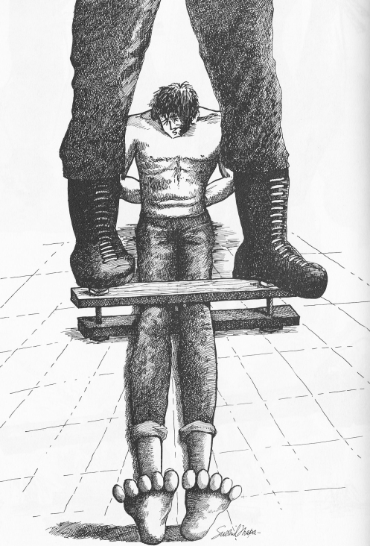
C. Klinični pregled
Mišično-skeletni sistem
Evidentiranje v obliki fotografij
Klinični pregled, vključno z nevrološkim pregledom
Rentgen
Ultrazvok (sonografija)
Računalniška tomografija in magnetna resonanca sklepov
Scintigrafija skeleta
Notes:
Vir: CVICT (Centre for Victims of Torture Nepal - Center za žrtve mučenja v Nepalu)

Slide 18
C. Klinični pregled
Prsni koš in trebuh
Splošno stanje, hematomi, raztrganine in poškodbe notranjih organov (ledvice!). Morda bo potrebno opraviti tudi preiskavo z rentgenom, računalniško tomografijo, magnetno resonanco, ultrazvok ali scintigrafijo.
Mišično-skeletni sistem
Vključite bolečino v mirovanju ali pri gibanju, oteklina. Morda bo potrebno opraviti tudi rentgensko preiskavo, računalniško tomografijo in scintigrafijo. Upoštevajte tudi možnost osteomielitisa, denerviranih mišic, kroničnega utesnitvenega sindroma - magnetna resonanca.
Urogenitalni sistem
Potrebno je upoštevati spolno nasilje. Morda bo potrebno opraviti ultrazvok (sonografija).
Notes:
Poškodbe ledvic so po (akutni in življenjsko nevarni) poškodbi mišičnih celic, zaradi česar se prične iz krvnih celic sproščati mioglobin (rabdomioliza), ali zaradi neposrednega fizičnega kontakta, pogosta poškodba, vendar se velikokrat spregleda. Žrtve pogosto tepejo na predelu ledvic, zato ker je to izjemno boleče.
Glejte
Malik GH. Rhabdomyolysis and myoglobin-induced acute renal failure. Saudi Journal of Kidney Diseases and Transplantation. 1998;9(3):273.
Lameire N, Vermeersch E. Nephrological and moral aspects of physical torture. Nephrology Dialysis Transplantation. 1995;10(2):160–1.

Slide 19
C. Klinični pregled
Osrednji in periferni živčni sistem
Posebna vprašanja: Brahialna pleksopatija (nesimetrija v moči dlani, nezmožnost dviga zapestja, šibkost rok). Preverite še za radikulopatijo.
Morda bo potrebno opraviti tudi računalniško tomografijo, magnetno resonanco, elektroencefalografijo in elektromiografijo, s katero merimo hitrost potovanja signala po živčnem vlaknu.

Slide 20
C. Klinični pregled
Osrednji in periferni živčni sistem
Topa poškodba glave (zaradi udarca ali padca) in možganske krvavitve so pogosta in pogosto spregledana težava ter lahko predstavljajo pravi izziv pri oceni žrtve.
Še posebej možganska krvavitev, ki je življenjsko nevarna, zahteva takojšnjo prepoznavo in obravnavo. Motnje zavesti, omotica in bruhanje so lahko prvi znaki in zahtevajo takojšnje ukrepe.

Slide 21
C. Klinični pregled
Osrednji in periferni živčni sistem
Travmatska poškodba glave - celo blaga oblika travmatske poškodbe glave ima lahko številne dolgotrajna ali kronične posledice, kot so nespečnost, težave s spominom in razdražljivost (postkomocijski sindrom po pretresu možganov).
Simptomi se lahko prekrivajo ali pa so zelo podobni simptomom posttravmatske stresne motnje, ki je pogost psihološki odziv na mučenje.
Notes:
Glejte tudi Mollica RF, Henderson DC, Tor S. Psychiatric effects of traumatic brain injury events in Cambodian survivors of mass violence. BJP. 2002 Jan 10;181(4):339–47,
in http://concussion.buffalo.edu/management%20of%20concussion%20and%20post%20concussion%20syndrome.pdf
V primeru starejše opreme za slikanje z magnetno resonanco se morajo bolniki soočiti s tesnim in glasnim ozkim prostorom, kar zahteva posebno pripravo, še posebej kadar gre za žrtve mučenja.

Slide 22
C. Klinični pregled
Osrednji in periferni živčni sistem
Diagnozo je težko postaviti, zato sta v primeru tope poškodbe glave brez vidnih možganskih krvavitev včasih potrebna nevropsiholško testiranje in posebna oblika magnetne resonance.
Negativni rezultati teh preiskav ne izključujejo postokomocijskega sindroma po pretresu možganov.
Notes:
Glejte tudi Mollica RF, Henderson DC, Tor S. Psychiatric effects of traumatic brain injury events in Cambodian survivors of mass violence. BJP. 2002 Jan 10;181(4):339–47,
Boake C, McCauley SR, Levin HS, Pedroza C, Contant CF, Song JX, et al. Diagnostic Criteria for Postconcussional Syndrome After Mild to Moderate Traumatic Brain Injury. J Neuropsychiatry Clin Neurosci. 2005 Aug 1;17(3):350–6.
in http://concussion.buffalo.edu/management%20of%20concussion%20and%20post%20concussion%20syndrome.pdf
V primeru starejše opreme za slikanje z magnetno resonanco se morajo bolniki soočiti s tesnim in glasnim ozkim prostorom, kar zahteva posebno pripravo, še posebej kadar gre za žrtve mučenja.

Slide 23
E. Preiskava in ocena glede na posebne oblike mučenja
V poročilu pogosto najdemo naslednje ubeseditve:
Se ne sklada s/z … (torej ne more biti posledica ...)
Se sklada s/z … (nespecifično, ne more biti posledica ... ali drugih dejavnikov)
Popolnoma skladno s/z … (skorajda ni druge možnosti)
Tipično za … (običajno posledica …, možni tudi drugi vzroki)
Diagnoza skladna s/z ... (edini možni vzrok je ...)

Slide 24
E. Preiskava in ocena glede na posebne oblike mučenja
Opomba: ubeseditve se lahko razlikujejo in so odvisne od standardov sodnomedicinske stroke in zakonodaje v posameznih državah. Istanbulski protokol zgolj ponuja primer ubeseditve, ki pa ni zavezujoče besedilo.

Slide 25
E. Preiskava in ocena glede na posebne oblike mučenja
V končnem poročilu se upošteva splošna doslednost (ne doslednost med posebnimi metodami mučenja in poškodbami).
Podrobnejše podatke najdete v: a) dodatnem gradivu b) Atlasu mučenja in c) Istanbulskem protokolu.

Slide 26
E. Posebne diagnostične preiskave
Fizični dokazi mučenja

Slide 27
E. Posebne diagnostične preiskave
Morda so potrebne posebne diagnostične preiskave, kar je odvisno od okolja (razpoložljivost, vrsta poškodb, namen in uporaba rezultatov (pravni postopki, pri postavljanju diagnoze, zdravljenje)). Potrebe po teh dodatnih preiskavah je potrebno uskladiti s stresom, s katerim se sooča stranka in s stranskimi učinki.
V poročilu je potrebno zabeležiti, da so takšne preiskave zaželene, vendar niso na voljo.
Negativni rezultati teh preiskav ne pomenijo, da oseba ni bila mučena.
Glejte tudi Prilogo k Istanbulskemu protokolu in modul o pasteh

